Slide 1
Лекция 2
Головная и промежуточные нефтеперекачивающие станции НПС.
Организация объектов на площадке.
Технологические схемы НПС, трубопроводные коммуникации вспомогательных систем.

Slide 2
Нормативно-техническая документация, регулирующая эксплуатацию НПС
РД-91.200.00-КТН-175-13 Магистральный трубопроводный транспорт нефти и нефтепродуктов Нефтеперекачивающие станции. Нормы проектирования
РД-91.200.00-КТН-175-13 Изменение № 1 РД-91.200.00-КТН-175-13 Магистральный трубопроводный транспорт нефти и нефтепродуктов НЕФТЕПЕРЕКАЧИВАЮЩИЕ СТАНЦИИ. Нормы проектирования
РД 153-39.4Р-124-02 Положение о порядке проведения технического освидетельствования и продления срока службы технологического оборудования НПС МН

Slide 3
Основные термины
нефтеперекачивающая станция - объект магистрального нефтепровода, включающий комплекс зданий, сооружений и устройств для приема, накопления, учета и перекачки нефти по магистральному нефтепроводу.
участок технологический: участок магистрального нефтепровода от одной нефтеперекачивающей станции с резервуарным парком до следующей по потоку станции с резервуарным парком или до конечного пункта, для которого предусмотрен технологический режим перекачки нефти
трубопроводы технологические: внутриплощадочные нефтепроводы, между точками врезки в магистральный нефтепровод на входе и выходе нефтеперекачивающих станций,, включая входную и выходную арматуру, трубопроводы дренажа и утечек от насосных агрегатов, дренажа фильтров-грязеуловителей, регуляторов давления, узлов учета нефти; сброса давления от предохранительных клапанов, системы сглаживания волн давления; обвязки емкостей сброса и гашения ударной волны; откачки из емкостей сбора утечек; сливо-наливных эстакад; опорожнения стендеров морских терминалов, системы улавливания легких фракций.
арматура трубопроводная: техническое устройство, устанавливаемое на трубопроводах и емкостях, предназначенное для управления (перекрытия, регулирования) потоком рабочей среды (жидких, газообразных, газожидкостных) путем изменения площади проходного сечения.
блок системы сглаживания волн давления (ССВД): Сооружение, оснащенное комплексом технических устройств, обеспечивающее защиту магистральных нефтепроводов и промежуточных нефтеперекачивающих станций от перегрузок по давлению при аварийной остановке одного или нескольких насосных агрегатов.
резервуар: сооружение, емкость, расположенная горизонтально или вертикально, предназначенная для приема, накопления, измерения объема и сдачи жидкости.
парк резервуарный: комплекс взаимосвязанных резервуаров и другого технологического оборудования, с помощью которого осуществляется выполнение технологических операций приема, накопления, измерения объема и откачки нефти.

Slide 4
Основные термины
подпорная насосная: сооружение на нефтеперекачивающей станции, включающее подпорные насосные агрегаты и комплекс другого технологического оборудования, с помощью которого осуществляется подача нефти из резервуарного парка на вход магистральных насосных агрегатов с давлением, обеспечивающим их работу вне зоны кавитации.
станция насосная магистральная: сооружение на нефтеперекачивающей станции, включающее магистральные насосные агрегаты и комплекс другого технологического оборудования, с помощью которого осуществляется повышение давления в магистральном нефтепроводе.
станция насосная промежуточная: Нефтеперекачивающая станция без резервуарного парка, предназначенная для поддержания необходимого режима транспорта нефти по магистральному нефтепроводу и имеющая технологическую схему, позволяющую работать только по схеме «из насоса в насос».
станция насосная промежуточная с ёмкостью: Нефтеперекачивающая станция с резервуарным парком, предназначенная для поддержания необходимого режима транспорта нефти по магистральному нефтепроводу и имеющая технологическую схему, позволяющую работать по схеме «через ёмкость» или «с подключенной ёмкостью».
генеральный план НПС - комплексное решение планировки расположения различных объектов на территории НПС.

Slide 5
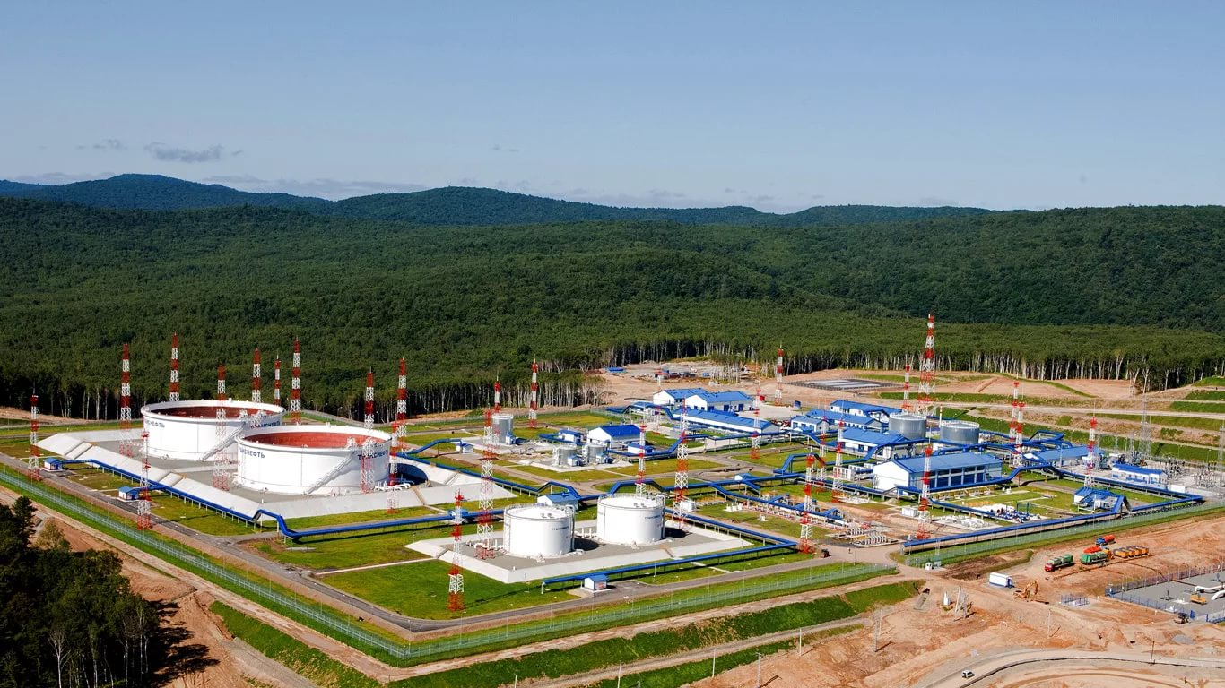
Общий вид НПС

Slide 6
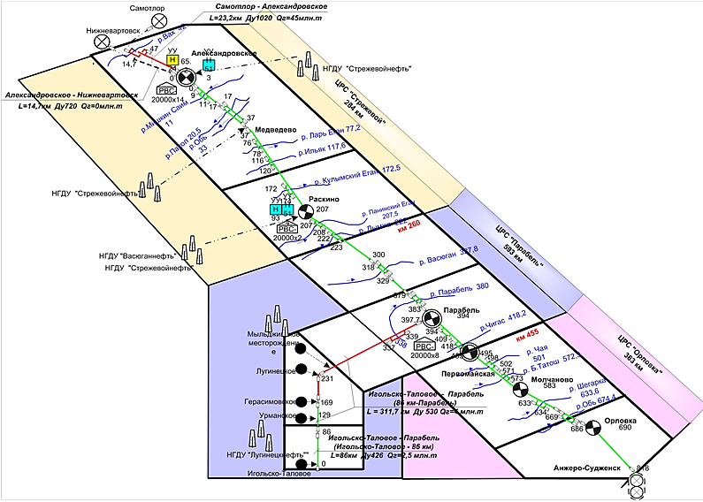
Магистральный нефтепровод «Александровское – Анжеро-Судженск»

Slide 7
Классификация НПС по функциональным особенностям
Головные (ГНПС)
Промежуточные (ПНПС)
Располагаются в начале трубопровода
Служат для перекачки нефти или нефтепродуктов из резервуарных парков в магистральный трубопровод
В состав сооружений головной НПС всегда входят резервуарный парк и подпорная насосная станция (совмещенная с основной насосной или расположенная в отдельном здании)
Предназначены для повышения давления перекачиваемых продуктов в магистральном трубопроводе
На некоторых трубопроводах промежуточные насосные станции также имеют емкости для нефти или нефтепродуктов и ведут откачку из этих емкостей (НПС с емкостями, их оборудуют так же, как и головные, подпорными насосами, резервуарами) - ГНПС технологического участка

Slide 8
Основное направление движения нефти по коммуникациям ГНПС
Площадка ФГУ
Узел замера
Резервуарный парк
Подпорная насосная
Узел регулирования давления
магистраль
Магистральная насосная

Slide 9
Основное направление движения нефти по коммуникациям ПНПС
магистраль
Узел подключения станции
Площадка ФГУ
Узел регулирования давления
Магистральная насосная
магистраль

Slide 10
Генеральный план НПС. Территория НПС с учетом назначения зданий и сооружений
  Зоны территории НПС с РП:
а) производственная зона;
б) зона РП;
в) административно-хозяйственная зона;
г) зона очистных сооружений.
  Зоны территории НПС без РП:
а) производственная зона;
б) административно-хозяйственная зона;
в) зона очистных сооружений.
понижающая электроподстанция с распределительными устройствами; комплекс сооружений, обеспечивающих водоснабжение станции; котельная с тепловыми сетями; инженерно-лабораторный корпус; пожарное депо; узел связи; механические мастерские; мастерские ремонта и наладки контрольно-измерительных приборов (КИП); гараж; складские помещения; административно-хозяйственный блок и т.д.
резервуарный парк; подпорная насосная; узел учета нефти с фильтрами; основная насосная; узел регулирования давления и узлы с предохранительными устройствами; камеры пуска и приема очистных устройств; технологические трубопроводы с запорной арматурой

Slide 11
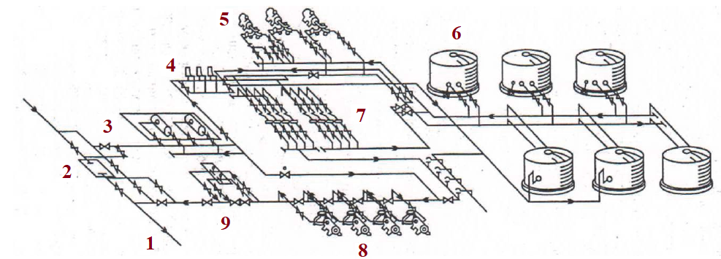
Технологическая схема НПС с резервуарным парком
1 – магистральный нефтепровод; 2 – устройство приема и пуска скребка; 3 – площадка
фильтров-грязеуловителей; 4 – площадка с предохранительными устройствами;
5 – подпорная насосная; 6 – резервуарный парк; 7 – узел учета; 8 – основная насосная;
9 – площадка регулирующих устройств

Slide 12
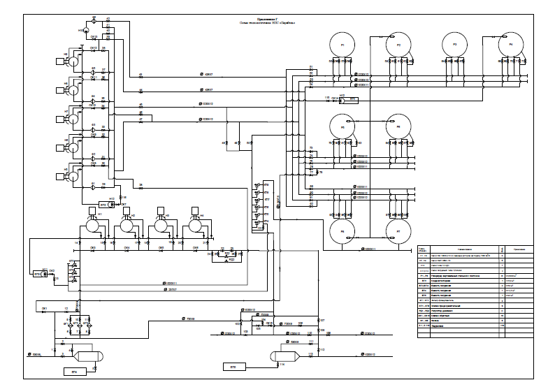
Технологическая схема НПС с резервуарным парком

Slide 13
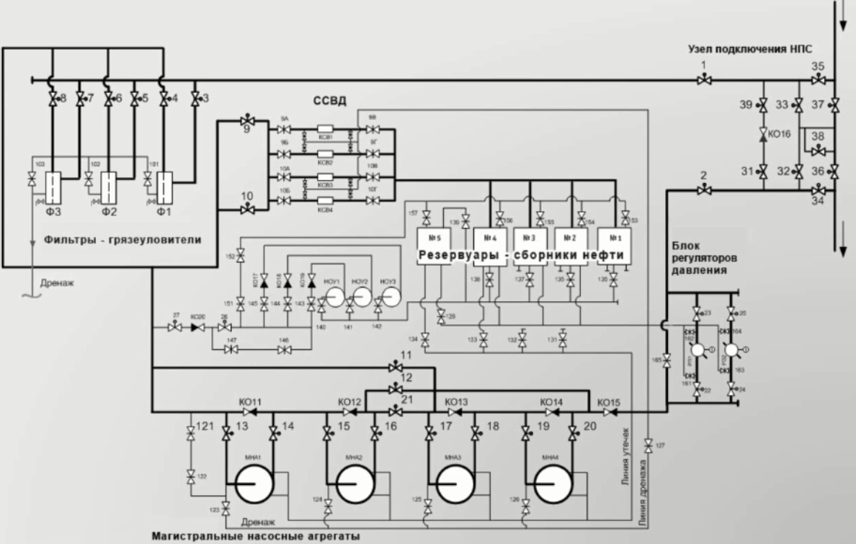
Технологическая схема НПС без резервуарного парка

Slide 14
Узел подключения станции
Узел подключения НПС к магистрали может иметь 4 варианта:
с узлом пуска СОД (на ГНПС);
с узлом пуска-приема СОД (1 - с соосным расположением КПП; 2 - с параллельным расположением КПП);
c узлом пропуска СОД (узлы подключения станции располагаются на промежуточных НПС);
с узлом приема СОД (в конечном пункте МН).
Все задвижки узла подключения станции можно разбить на 4 группы.
1-ая группа: задвижки, обеспечивающие подключение НПС к нефтепроводу или отключения НПС от нефтепровода. При аварии на НПС они автоматически закрываются, поэтому называются секущими;
2-ая группа: задвижки, обеспечивающие транзит нефти через УПС при закрытых секущих задвижках;
3-я группа: задвижки, обеспечивающие запасовку и пуск СОД;
4-ая группа: задвижки, обеспечивающие пуск СОД и его извлечение из трубопровода.

Slide 15
Отличие ГНПС от НПС технологического участка (НПС ТУ)
функцией узлов учета нефти (на НПС ТУ оба узла учета нефти (при их наличии) используются преимущественно для технических целей – они являются, как правило, только средством контроля за процессом перекачки),
узлом подключения станции к магистральному трубопроводу (на НПС ТУ узел подключения к магистрали содержит помимо камеры пуска СОД еще и камеру приема СОД, в которую принимается зачистное устройство, запущенное в трубопровод на предшествующей станции),
емкостью резервуарного парка (суммарный используемый объем РП) :
а) головная НПС - от двухсуточной до трехсуточной проектной пропускной способности нефтепровода;
б) на НПС с РП, расположенных на границе технических участков, в месте перераспределения потока нефти между нефтепроводами, а также в условиях горного рельефа, от 0,3 до 0,5-суточной проектной пропускной способности МН. При выполнении приемо-сдаточных операций на НПС с резервуарным парком, резервуарная емкость должна быть в пределах от 1,0 до 1,5-суточной проектной пропускной способности нефтепровода;
в) при нескольких параллельных нефтепроводах суммарный используемый объем РП должен определяться как сумма проектных пропускных способностей каждого нефтепровода.

Slide 16
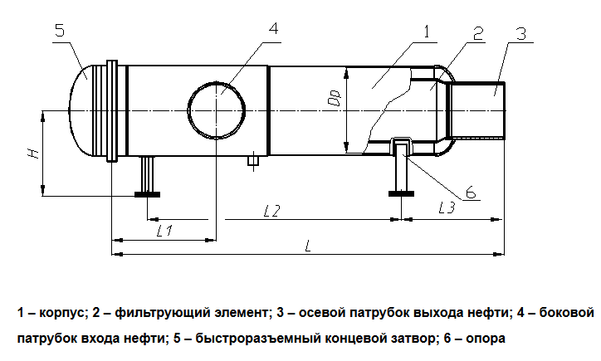
Фильтры-грязеуловители
Фильтр-грязеуловитель горизонтального типа (ФГГ) предназначен для очистки нефти от относительно крупных механических включений перед подачей жидкости на вход насосных агрегатов НПС.
Типовая схема предусматривает параллельную установку трех фильтров-грязеуловителей (один из которых – резервный) на открытой площадке.
Схема устройства фильтра, представляющего из себя конструкцию типа «труба в трубе»

Slide 17
Фильтры-грязеуловители
ФГГ представляет собой цилиндрический корпус, с одной стороны которого находится быстроразъемный концевой затвор, а с другой – патрубок соответствующего диаметра для подсоединения к трубопроводу.
Внутри цилиндрического корпуса ФГГ должен быть установлен съемный фильтрующий элемент.
Манометры должны быть расположены на патрубках подвода и отвода нефти.
Конструкция ФГГ должна предусматривать боковой подвод и осевой отвод нефти.

Slide 18
Фильтры-грязеуловители
Состояние фильтров при их эксплуатации контролируется с помощью манометров до и после фильтра.
Точное измерение перепада давления в фильтрах производится с помощью датчика перепада давления.
Максимальный перепад давления при чистом фильтрующем элементе – 0,03 МПа. При повышении перепада давления выше максимального значения фильтр отключается и производится его очистка от механических примесей.
Максимальный перепад при загрязненном фильтрующем элементе 0,1 МПа.
Если перепад давления составляет менее, это свидетельствует о повреждении фильтрующего элемента. Понижение перепада давления ниже допустимого значения свидетельствует о том, что фильтрующий элемент разрушен и все механические примеси идут на прием насосов, что может привести к аварии. В этом случае фильтр также выводится из эксплуатации и производится ремонт или замена фильтрующего элемента.

Slide 19
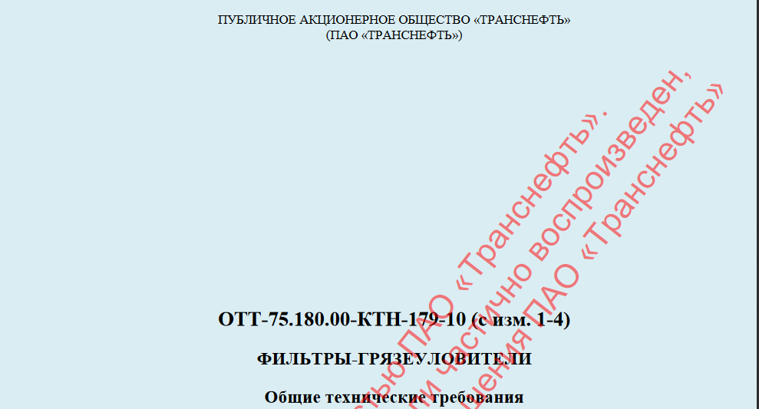
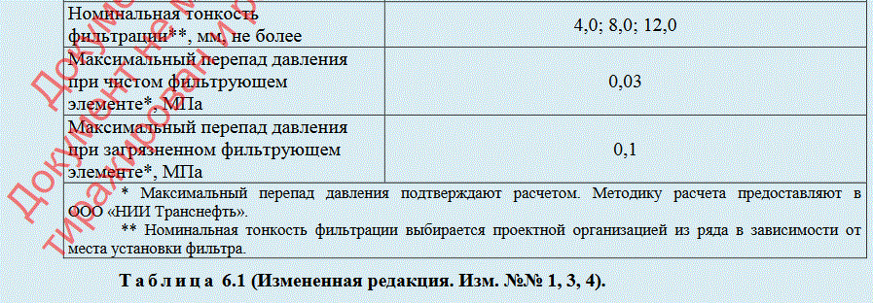

Slide 20
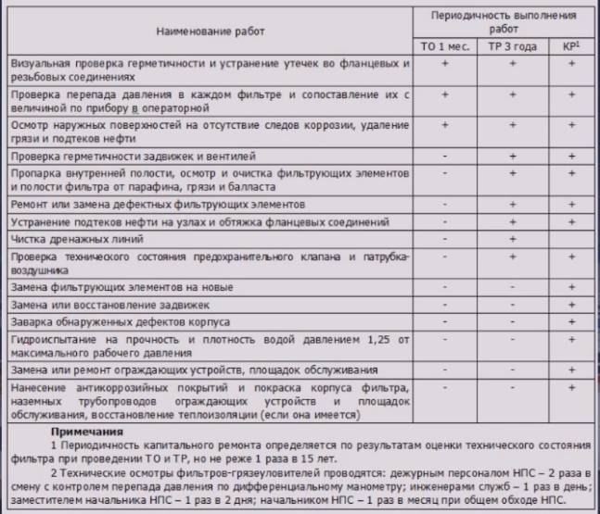
Объем работ по техническому обслуживанию и ремонту фильтров-грязеуловителей

Slide 21
Технологическое оборудование насосных станций
кроме насосных агрегатов, содержит следующие системы:
трубопроводов перекачиваемой жидкости;
масляную;
вентиляции электродвигателей;
охлаждения масла;
смазки уплотнений;
сбора утечек перекачиваемой жидкости и др.

Slide 22
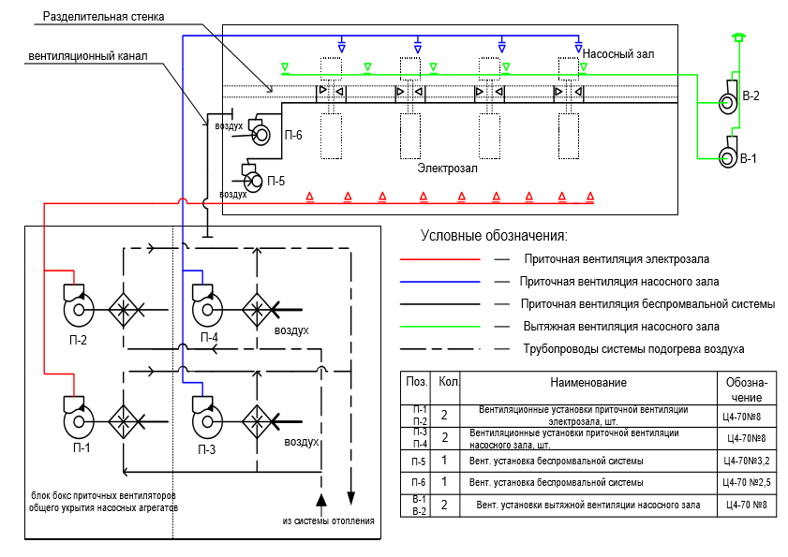
Насосный цех НПС

Slide 23
Приточно-вытяжная вентиляция насосного зала
предназначена для удаления из помещения паров нефти, притока чистого воздуха и для поддержания в насосном зале заданной температуры;
в состав приточно-вытяжной вентиляции входят:
а) приточная вентиляция насосного зала (2 вентилятора: основной, резервный). Производительность вентилятора – 12 600 м³/ч;
б) вытяжная вентиляция насосного зала (2 вентилятора: основной, резервный ). Производительность – 12 600 м³/ч.

Slide 24
Блок предохранительных клапанов
Cистема предохранительных пружинных клапанов (СППК) предназначена для защиты технологического оборудования РП от повышенно­го давления.
При повышения давления выше настроечного, клапан автоматически открывается, что вызывает процесс сброса жидкости в резервную емкость. Предохранительный клапан обеспечивает расход жидкости, гарантирующий поддержание давления на заданном уровне.
  Первый узел должен устанавливаться на приёмных технологических трубопроводах РП с точкой подключения непосредственно за ФГГ. Второй узел – между подпорной насосной и магистральной насосной станцией, а при наличии СИКН (БИК) между ПНС и МНС устанавливается между МНС и СИКН (БИК).
  Число предохранительных устройств: для первого узла, должно рассчитываться на максимальную расчетную пропускную способность нефтепровода, а для второго узла – на 70 % от максимальной расчетной пропускной способности нефтепровода.

Slide 25
Блок предохранительных клапанов
  Давление начала открытия предохранительных устройств, установленных на первом узле должно быть равно 0,55 МПа. При наличии СИКН это значение составляет 0,7 МПа. При этом максимальное рабочее давление в трубопроводе РП должно быть не более 1,0 МПа при допустимом рабочем давлении технологических трубопроводов резервуарного парка не менее 1,6 МПа.
  На каждом узле следует предусматривать резервные предохранительные устройства в количестве 1 шт. (второй резервный хранится на складе).
  Предохранительные клапаны представлены в двух основных видах: пружинный тип; с газовым аккумулятором.

